Slide 1
《WEB数据管理》
24.2

Slide 2
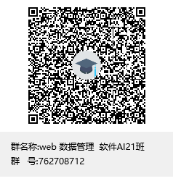
联系方式
姓名：连莉
E-Mail：lianli@sdu.edu.cn
QQ群：762708712
老师姓？
连

Slide 3
Web数据管理(sd03031410 - 101 ) 连莉
要求学生与自己所选课程进行核对，尤其是课程号和课序号须完全对应。
提醒学生：若不一致须在补退选期间进行调整。
Notes:
100

Slide 4
课程考核
期末考试：80%
实验：20%
实验时间：5-13周，周四 14:00-18:00
实验地点：实验中心203机房
指导老师：张晓梅老师
语文-张老师
群管理员
FTP
Notes:
实验ftp
ftp://211.87.227.206
ftp账号密码均为web2023

Slide 5
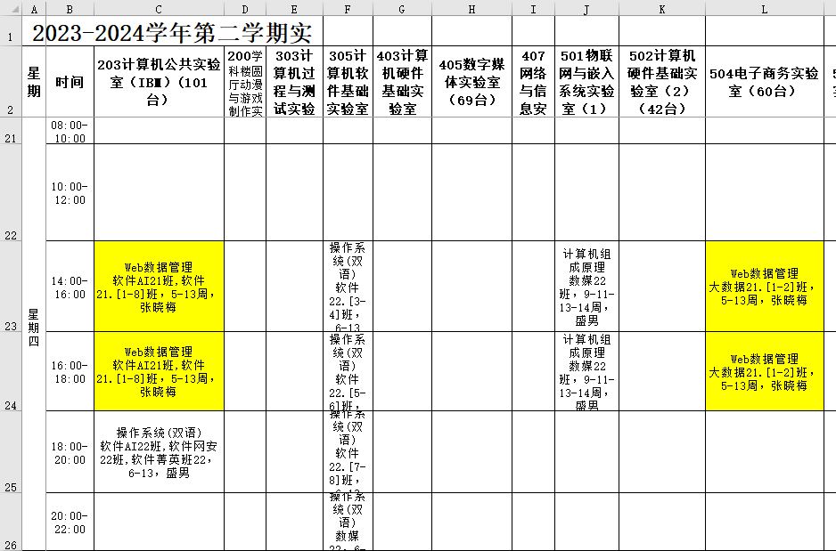
，

Slide 6
数据管理放在了周四下午，因为有的班级周四下午有两节形势与政策，所以时间从第五周开始，去掉他们上思政的时间，还不够到时周末补一次

Slide 7
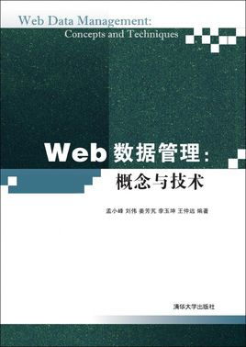
参考书目
Web数据管理：概念与技术
作者：孟小峰、刘伟、姜芳艽、李玉坤、王仲远。
出版社：清华大学出版社 14年
Web数据抽取
数据型页面和文档型页面的抽取方法、
基于视觉信息的抽取方法、
包装器生成与维护及实体识别），
Web数据集成
查询接口集成、模式匹配、查询转换、数据库采样、数据库大小估计及集成系统实现），数据空间（数据空间的模型、索引、查询及系统实现），
Web数据管理新技术
（Web信息可信性、移动Web搜索、移动应用集成、大规模知识库构建及社交媒体）。

Slide 8
21Web信息可信性
Web数据管理新技术
19数据空间查询处理
18数据空间索引
17数据空间模型
16数据空间概述
数据空间
Web数据集成
8Web实体识别
7基于视觉的数据抽取
6包装器的生成与维护
5文档型页面抽取方法
4数据型页面抽取方法
3Web数据抽取方法概述
Web数据抽取
2XML基础知识
1绪论
基础知识
章节结构图
9Web数据集成概述
10查询接口集成
11不确定性模式匹配
12查询转换
13数据库采样
14数据库大小估计
15Web数据集成系统
20数据空间系统
22移动Web搜索
23移动应用集成
24大规模知识库集成
25社交媒体

Slide 9
人民大学 孟小峰
孟小峰_百度百科 (baidu.com)
主要研究成果 :
SG-WRAP: Wrapper Generator for Web Data Extraction
SG-WRAM: Wrapper Maintenance
OrientX: Native XML Database System:
"小金灵": 嵌入式移动数据库系统
NChiql:中文自然语言查询系统
PBASE/I: 并行数据库系统
COBASE: 国产数据库系统
Notes:
孟小峰 教授 _ 学术带头人 _数据工程与知识工程教育部重点实验室 (ruc.edu.cn)

Slide 10


参考书目
Web数据挖掘（第二版）
作者：Bing Liu,俞勇等译
出版社：清华大学出版社
数据挖掘概念与技术
作者： （加）韩家炜，堪博 著，范明，孟小峰 译
出 版 社： 机械工业出版社（2007）
现代信息检索
作者：Ricardo Baeza-Yates等
出版社：机械工业出版社

Slide 11
Web爬取
结构化数据抽取
链接分析
信息检索与Web搜索
信息集成
推荐系统
Web使用挖掘
舆情分析
情感分析
观点挖掘
文档分类
搜索广告

Slide 12
本课程内容
第1讲 绪论
第一部分 WEB数据抽取
第2讲 网络爬虫
第3讲 网页分析技术
第4讲 爬虫与网站的博弈
第5讲 数据抽取与包装器
第6讲 包装器页面抽取方法

Slide 13
第一部分 WEB数据抽取
第7讲 web数据存储与应用
结构化数据 数据库
信息检索 索引
向量数据库
第8讲 web结构信息
随机游走算法
pagerank textrank

Slide 14
第二部分 “web数据处理”
文本预处理
第9讲 词项词典构建
词包模型
第10讲 隐马尔可夫模型
中文分词
命名实体识别
第11讲 文本向量化：
one-hot, tf/idf，主题模型
第12讲 统计语言模型
Word2vec，文档hash
大语言模型

Slide 15
第二部分 “web数据处理”
第12讲 图像特征提取
图片全局特征
颜色特征，纹理特征，形状特征
图片局部特征
LBP特征，HOG特征，SIFT特征
CNN特征

Slide 16
第三部分 Web数据管理新技术
第13讲 文本数据应用
文本可视化
文本分类
情感分析
第14讲 关系抽取
知识图谱
第15讲 搜索与推荐

